Slide 1
Stride – Linguagem de Programação
APS LogComp 25.2 – Beatriz Borges Zackiewicz

Slide 2
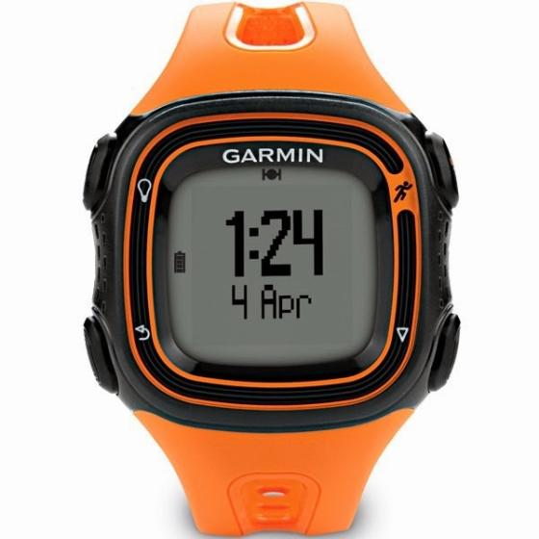
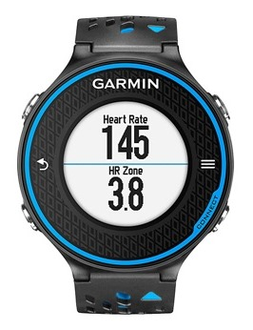
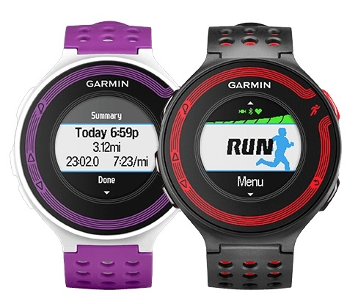
Motivação
Criar uma linguagem de alto nível que simula um Smartwatch de corrida.
  Permitir controle de ações do relógio e leitura de sensores.
  Demonstração completa de compilação: Lexer → Parser → Assembly → VM.
Meu interesse pessoal nesse tipo de dispositivo eletrônico que uso muito no meu dia a dia e treinos

Slide 3
Características
• Linguagem simples, expressiva e de propósito específico.
  • Ações: corra, pare, espere, mostre.
  • Leitura de sensores: tempo, distancia, batimentos.
  • Suporte a variáveis e operações aritméticas.
  • Estruturas de controle: if/else, while.

Slide 4
Gramática Resumida
program = { statement }
  statement = assignment | if | while | action
  condition = term COMP term
  expression = expr_add

Slide 5
EBNF da Linguagem
PROGRAM = { DECLARATION | COMMAND } ;
DECLARATION = IDENTIFIER ":=", EXPRESSION ;
COMMAND = ASSIGNMENT | IF_STMT | WHILE_STMT | ACTION ;
ASSIGNMENT = IDENTIFIER ":=", EXPRESSION ;
IF_STMT = "if", EXPRESSION, "then", { COMMAND }, [ "else", { COMMAND } ], "end" ;
WHILE_STMT = "while", EXPRESSION, [ "do" ], { COMMAND }, "end" ;
ACTION = "corra"
| "pare"
| "espere", EXPRESSION
| "mostre", EXPRESSION
| "mostre", STRING_LITERAL ;
EXPRESSION = TERM, { OPERATOR, TERM } ;
TERM = IDENTIFIER | NUMBER | STRING ;
OPERATOR = "+" | "-" | "*" | "/" | "<" | ">" | "==" | "!=" | "<=" | ">=" ;
IDENTIFIER = LETTER, { LETTER | DIGIT | "_" } ;
NUMBER = DIGIT, { DIGIT } ;
STRING = '"', { CHARACTER }, '"' ;
LETTER = "a" | ... | "z" | "A" | ... | "Z" ;
DIGIT = "0" | "1" | ... | "9" ;
CHARACTER = ? qualquer símbolo exceto aspas ? ;

Slide 6
Lexer e Parser
• Implementado com Flex e Bison.
  • Lexer reconhece palavras-chave, constantes, sensores, variáveis.
  • Parser aplica gramática limpa e gera assembly Stride-VM.
  • Condições implementadas como comparações simples.

Slide 7
Máquina Virtual
• Registradores: R0, R1, R2
  Memória @0, @1, @2...
  Instruções: MOV, LOAD, STORE, ADD, JZ, CMP, PRINT.
  Simulação de sensores.
Foi desenvolvida em C

Slide 8
Exemplo 1 – Atribuições e Expressões
x := 10
y := 5
mostre "resultado:"
mostre x + y * 2

Slide 9
Exemplo 2 – While
counter := 0
while counter < 3 do
mostre "loop:"
mostre counter
counter := counter + 1
end

Slide 10
Exemplo 3 – Sensores + If/Else
mostre "tempo atual:"
mostre tempo
if distancia > 0 then
mostre "distancia positiva"
else
mostre "distancia zero"
end

Slide 11
Curiosidades
• Linguagem e VM foram implementadas:
  Usando pilha interna para avaliação de expressões.
  Labels gerenciados por stack para controle de fluxo.
  Parsing bottom-up com geração de código embutida.
  Os labels foram escolhidos por mim, conforme eu gostaria de poder programar

